Slide 1
Научно-исследовательская статья на тему: Автоматизация процесса термообработки трубопроводов
ПОДГОТОВИЛ:
ПАВЛОВСКИЙ Д.О.-СТУДЕНТ
4-ГО КУРСА ГРУППЫ ЭА-41

Slide 2
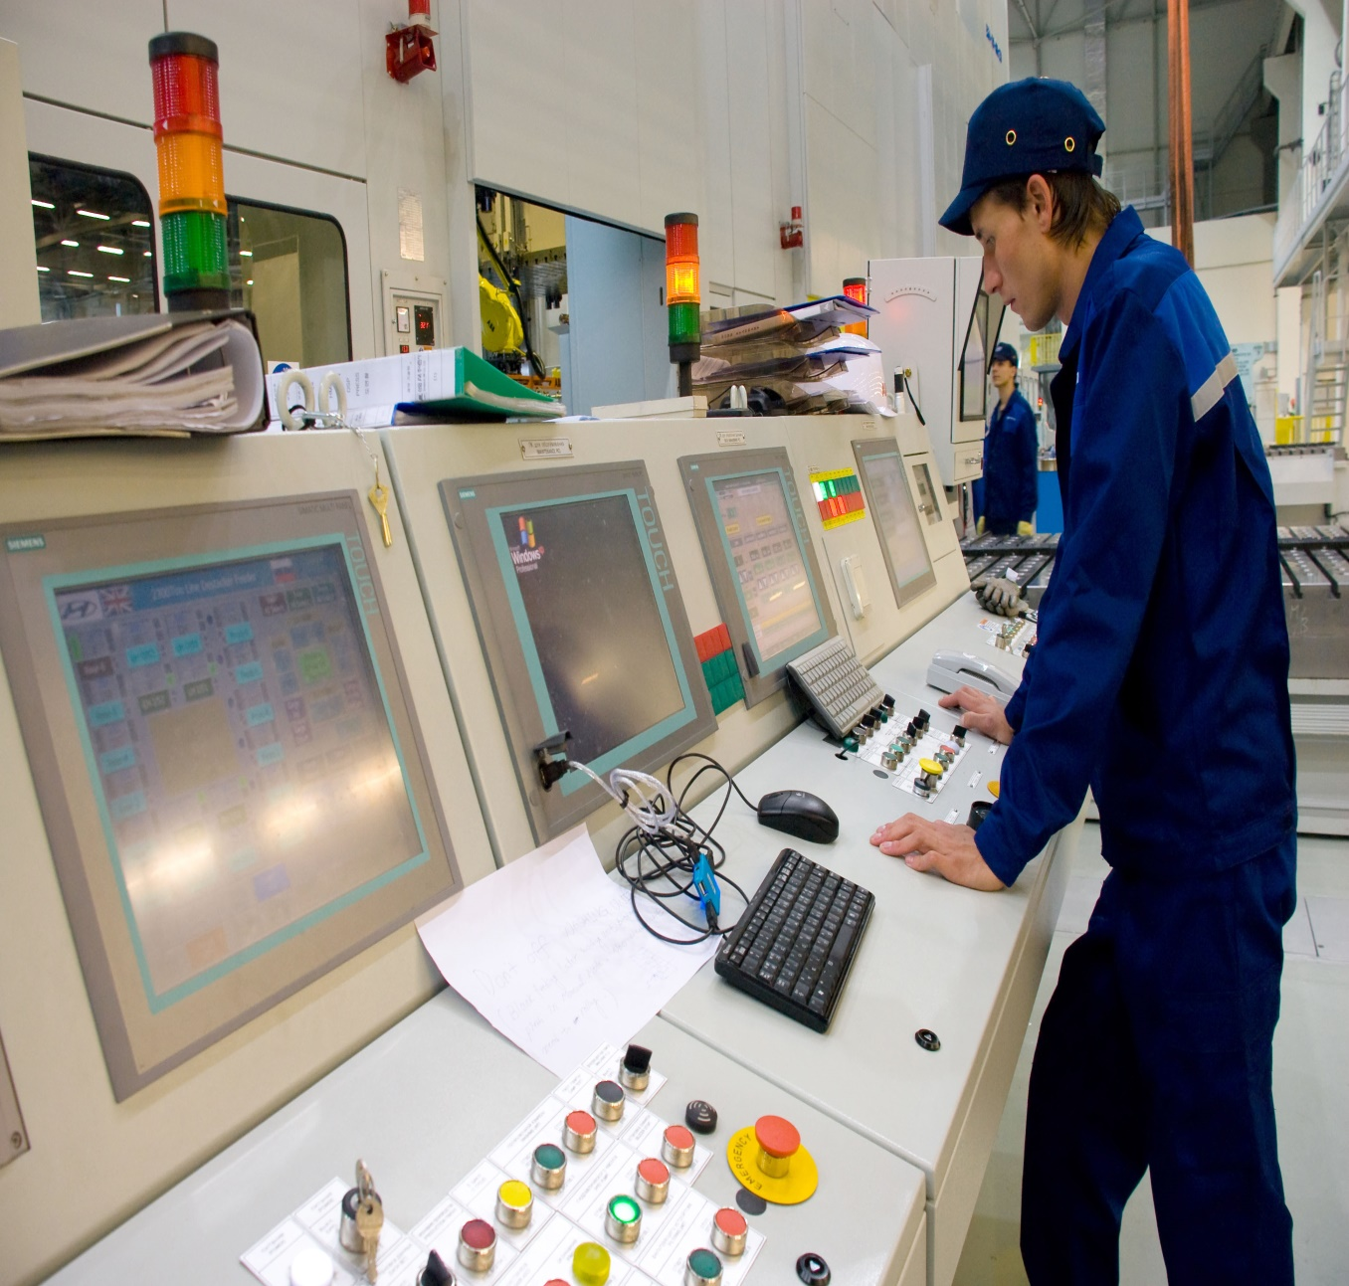
При развитии автоматизированных систем, которые сегодня внедряются в производственные процессы, имеющиеся методы работы являются устаревшими. Они требуют модернизации, применение качественных изменений.
Можно, безусловно, продолжать производство имеющимися механизмами, однако процесс не будет приносить должного результата, или же система настолько устареет, что перестанет выполнять требования технологического процесса.

Slide 3
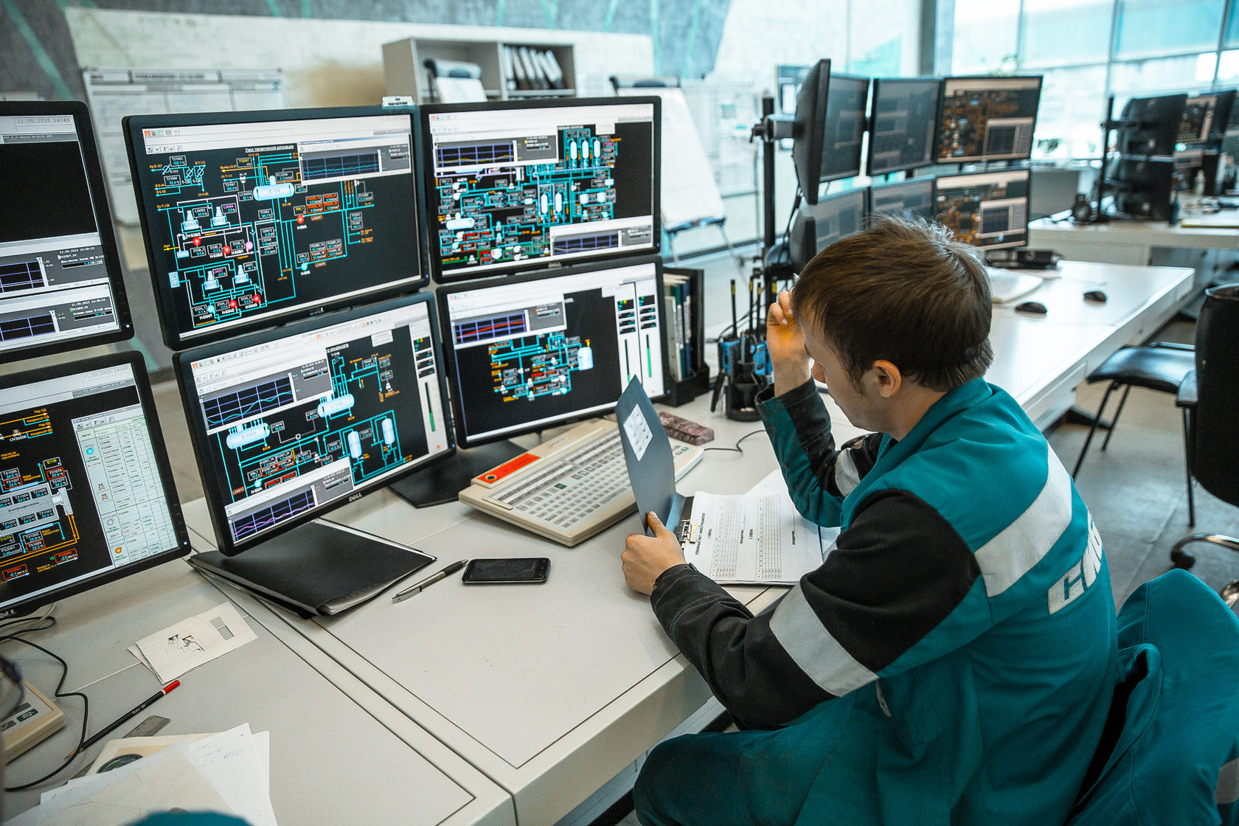
Совершенствование производства требует скоординированных и продуманных действий всего участвующего персонала. Экономически и технически все решения быть строго обоснованы.
Необходимо внедрять такие изменения в производственный процесс, автоматизацию, которые принесут следующие результаты:
Повышение качества изготавливаемой продукции и проводимых производственных работ;
Увеличение масштаба продаж продукции;
Расширение рынков сбыта;
Повышение уровня конкурентоспособности продукции среди продукции других производителей, как отечественных, так и зарубежных.

Slide 4
Процесс, рассматриваемый в данной статье, это процесс термическая обработка трубопроводов, выполняется с помощью оборудования: печи для нагрева труб.
Технологический процесс начинается с загрузки трубы в разогретую печь. Производится она, как и выгрузка, через боковые окна с помощью рольгангов. Перемещение труб в печи осуществляется посредством балок шагающего пода, через три однотипные тепловые зоны печи: зону предварительного подогрева, зону нагрева и зону выдержки. Труба разогревается до необходимой температуры нормализации в 950 градусов и после выхода из печи подвергается охлаждению на спокойном воздухе.
При данном производственном процессе необходимо контролировать следующие показатели:
Температура изделия в печи;
Расход газа;
Расход воздуха;
Давление изделия;

Slide 5
Таким образом, автоматизация хорошо зарекомендовала себя в производственных процессах. С использованием выбранных средств автоматизации в процессе термообработки трубопровода, которые являются оптимальным решением на текущий момент, имеют положительные отзывы в уже реализованных производственных линиях, повысится его эффективность и ремонтопригодность, а также улучшится качество выпускаемой продукции.

Slide 6
СПАСИБО ЗА ВНИМАНИЕ!

